Slide 1

DAILYJOU
길경빈, 이현욱, 윤진우, 현수빈

Slide 2


Contents.
프로젝트 개요
2. 구현사항
3. 결론
페이지 소개
개발 구축 환경
E-R 다이어그램
역할 분담
시스템 설계도
Main Page
회원가입 | 로그인
아이디 찾기 | 비밀번호 찾기
마이페이지 | 게시판
상품페이지 | 장바구니
주문 | 결제
주문조회 | 환불
관리자
에러페이지
개선점
프로그램 시연

Slide 3
프로젝트 개요

Slide 4
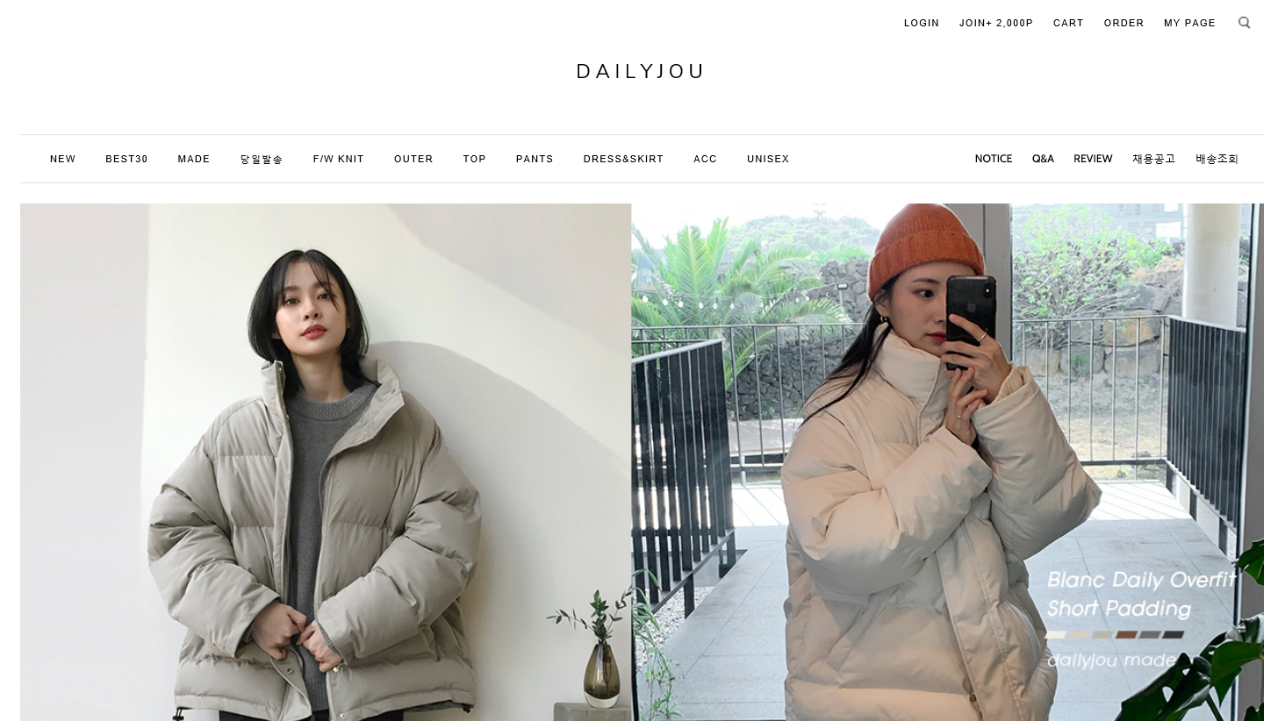

1. 페이지 소개
DAILYJOU

Slide 5
2. 개발환경구축
운영체제
Window 10 64bit
Language
JAVA
DBMS
Oracle 11g R2
Server
Apache Tomcat 9.0
Front-End-Skill
HTML5 / CSS/ JavaScript / jQuery / JSP / AJax
FrameWork
SpringMVC / MyBatis / BootStrap
프로젝트 관리
Maven, Git
API
아임포트(결제), Daum 도로명주소 API, 메일인증 API, Coolsms(문자인증)
테스트 도구
JUnit

Slide 6
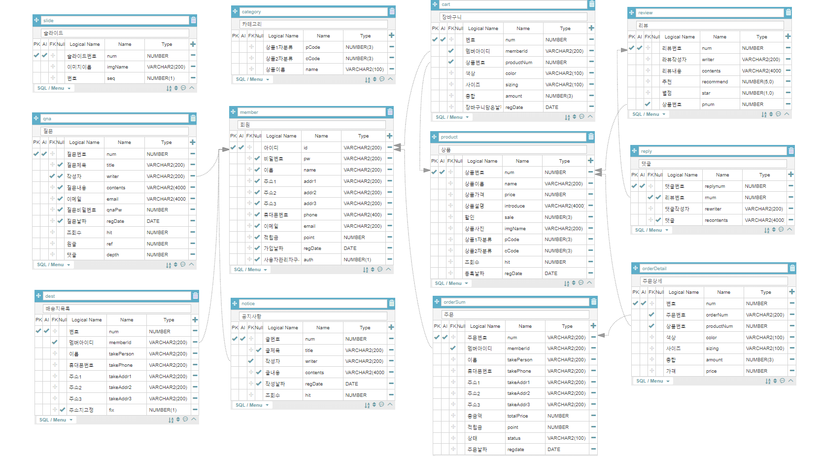
3. E-R 다이어그램

Slide 7
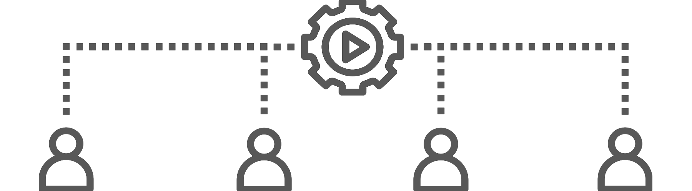
4. 역할 분담
이현욱_Leader
길경빈
윤진우
현수빈
ERD 설계
상품 관리
장바구니 및 주문/환불 기능
배송주소록 관리
상품통계, 매출통계
회원 및 주문관리
메인 슬라이드 관리
API(결제, 그래프, SMS)
Interceptor
Header & Footer
메인 슬라이드
아이디 및 비밀번호 찾기
마이페이지
관리자 페이지 Front
Font – Google Fonts
로그인 페이지
상품후기 페이지
상품후기 댓글 페이지
상품후기 모아 보기
회원정보 수정 및 삭제
회원가입 페이지
도로명 주소 API
이메일 인증 API
문의 게시판
내가 쓴 문의글 모아 보기
Transaction

Slide 8
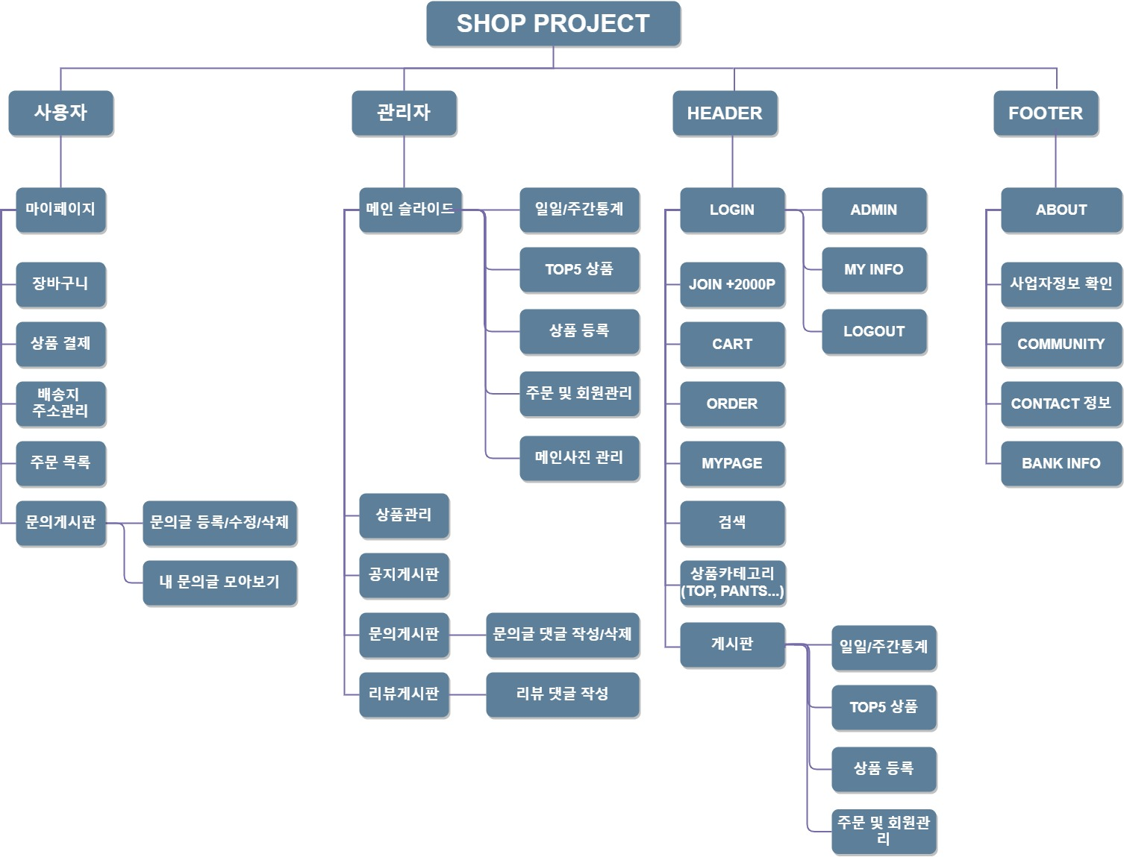
5. 시스템 설계도

Slide 9
구현 사항

Slide 10
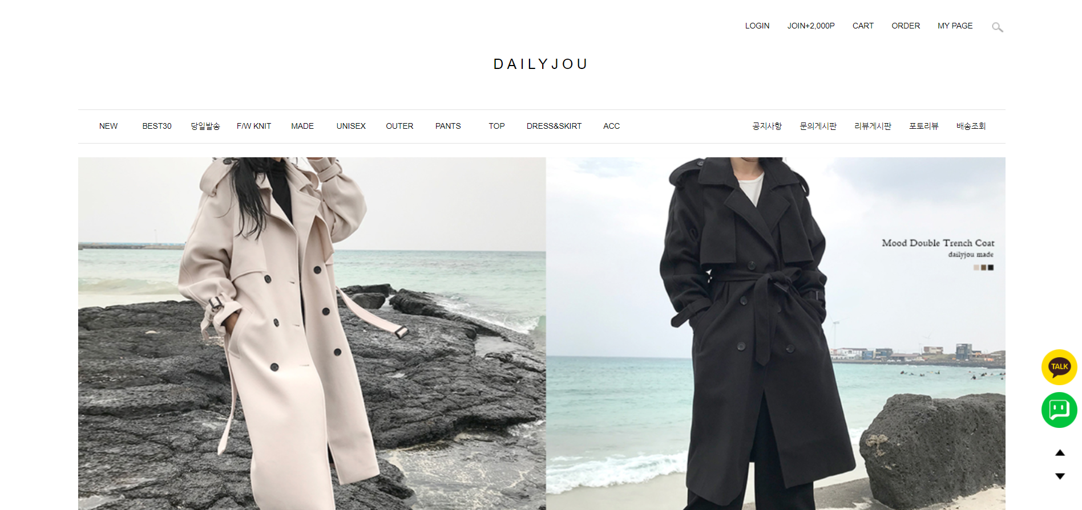
Main Page

Slide 11
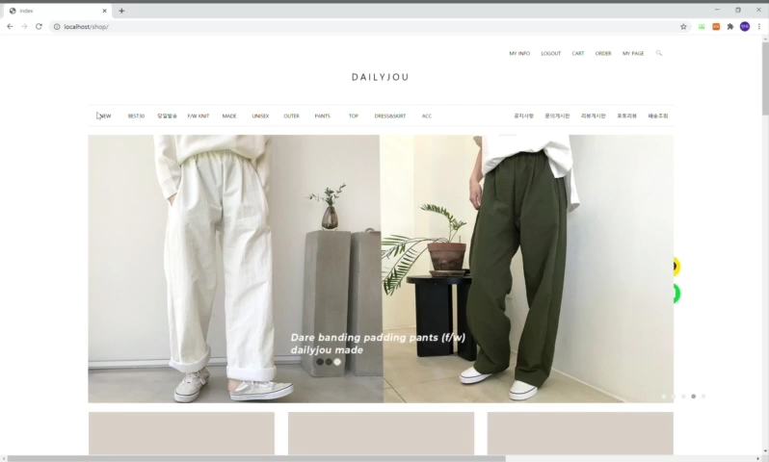
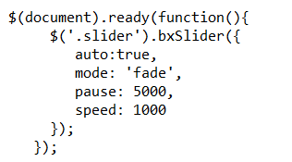
Main Page
메인 슬라이드

Slide 12
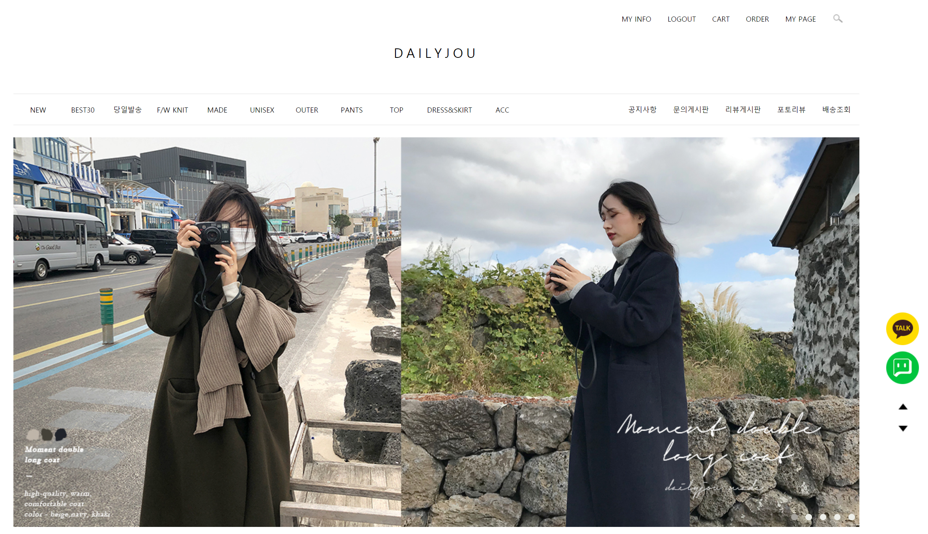
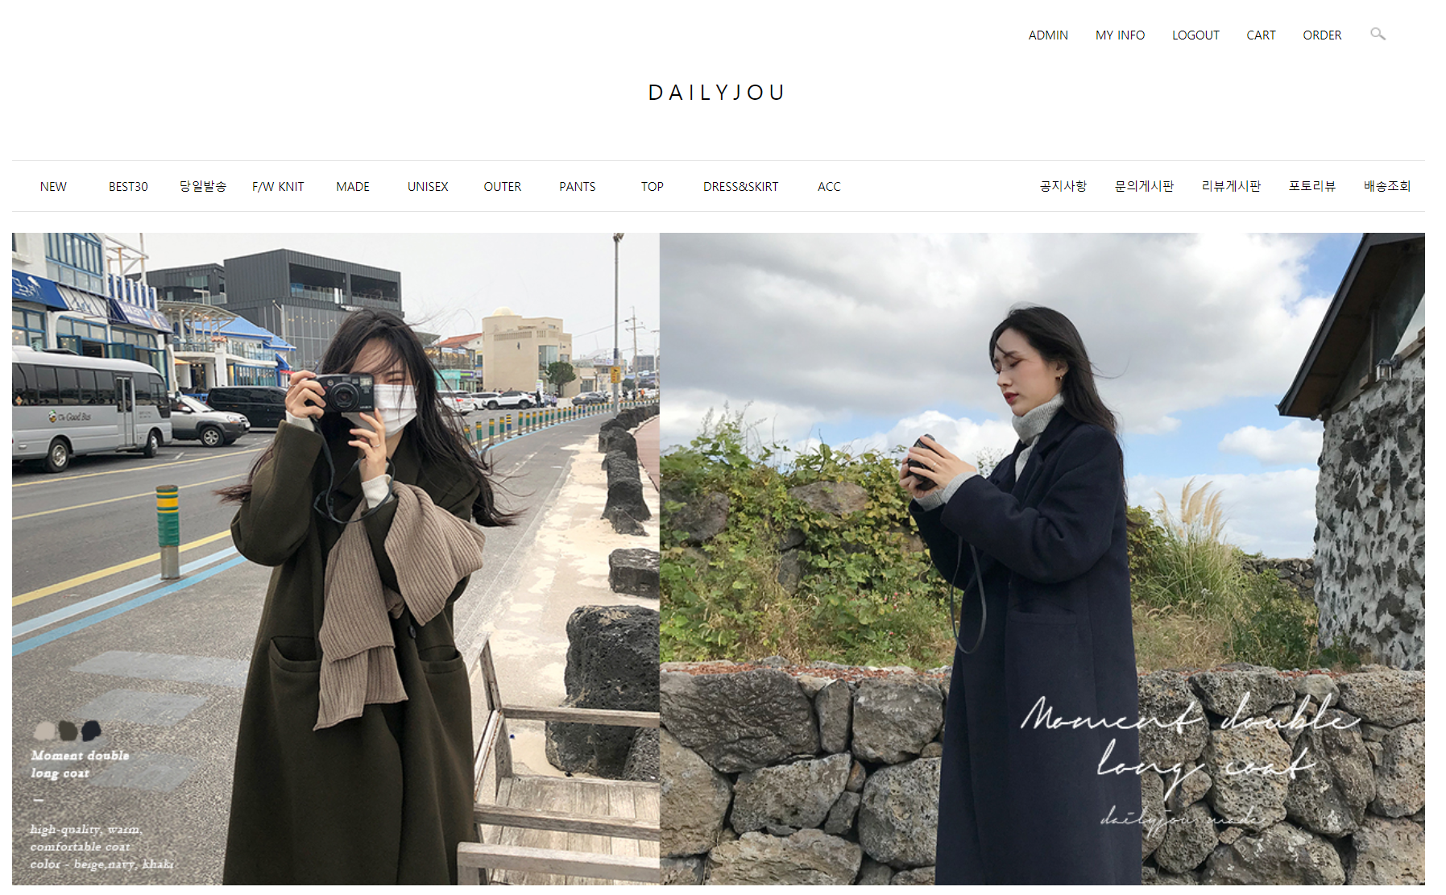
Main Page
로그인 전
로그인 후
관리자 로그인

Slide 13
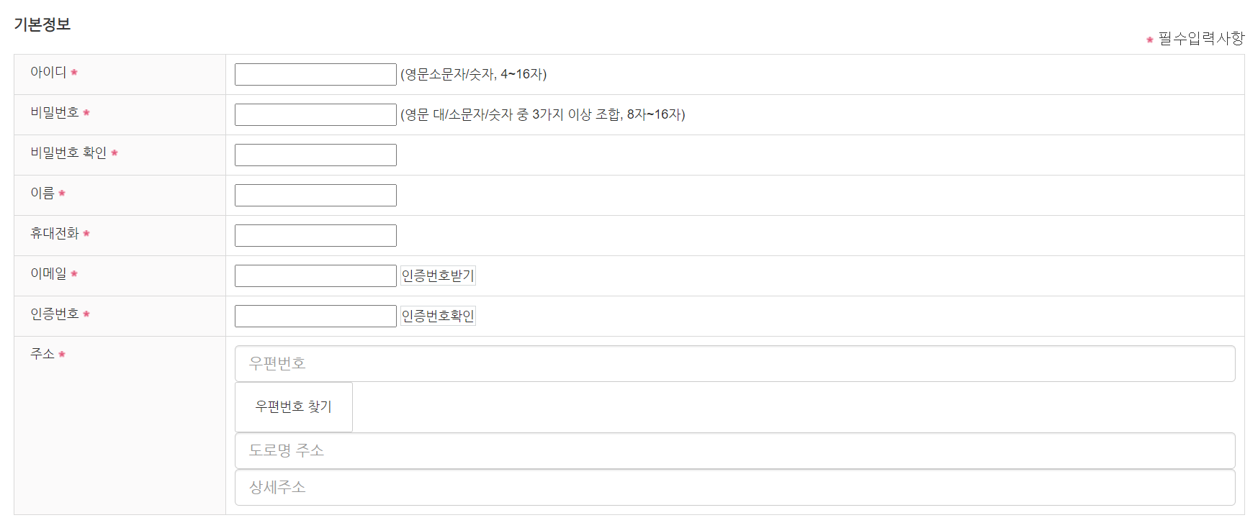
회원가입

Slide 14
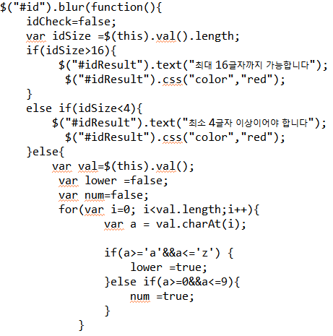
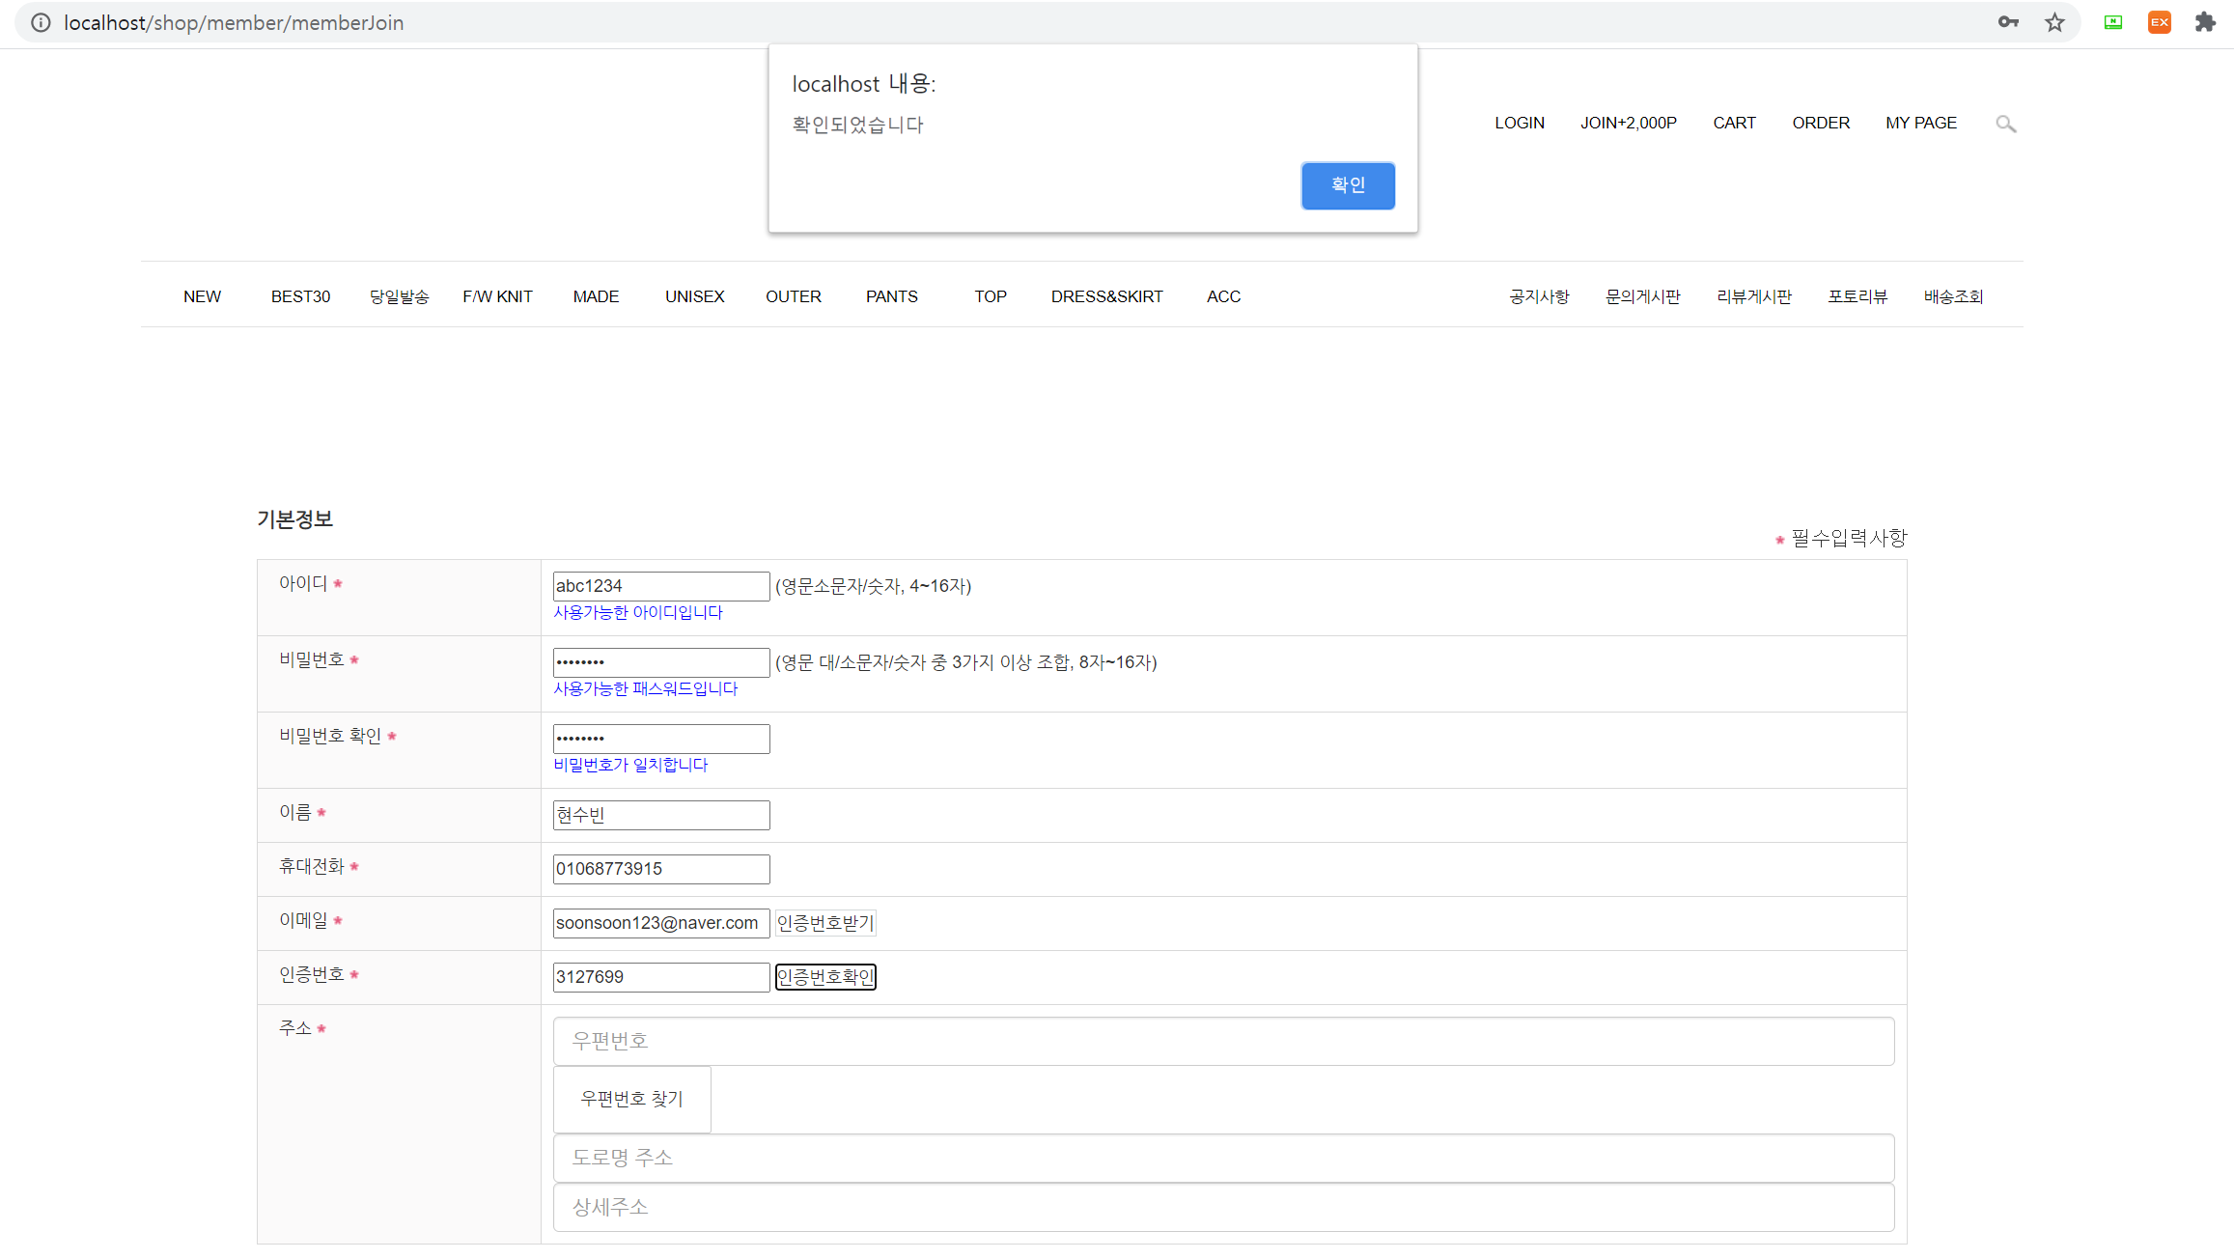
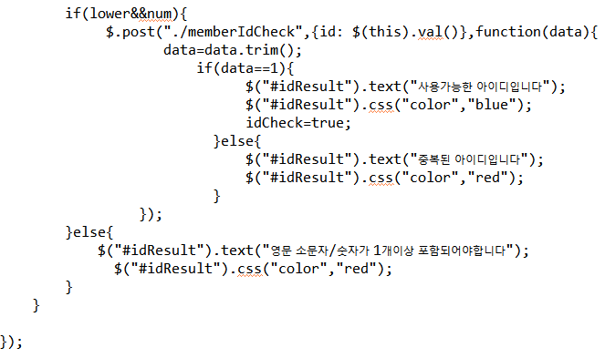
회원가입
유효성 검증
아이디 유효성 검사
영문 소문자/ 숫자 조합해 최소 4글자 최대 16글자 가능
Ajax 통해 memberIdCheck 페이지로 Post
DB에 같은 아이디 있는지 확인
없으면 인증 완료

Slide 15
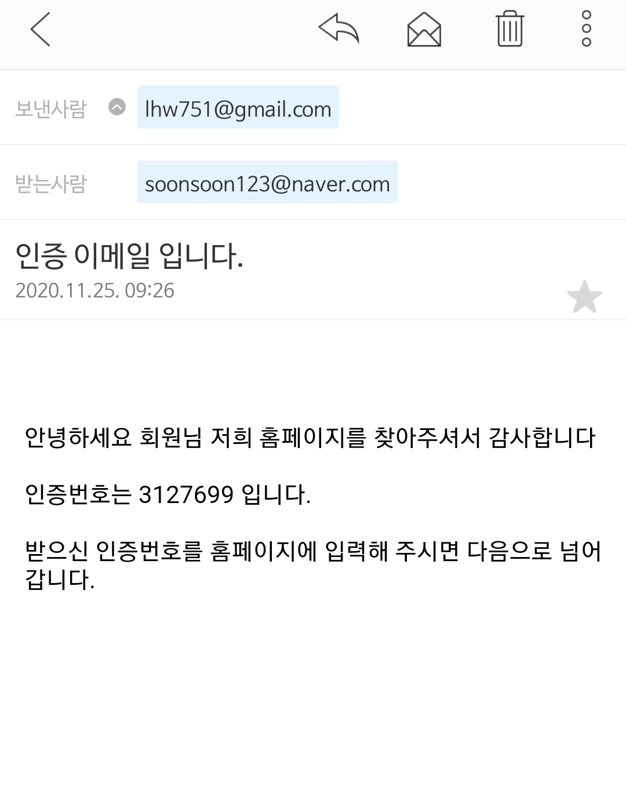
회원가입

Slide 16
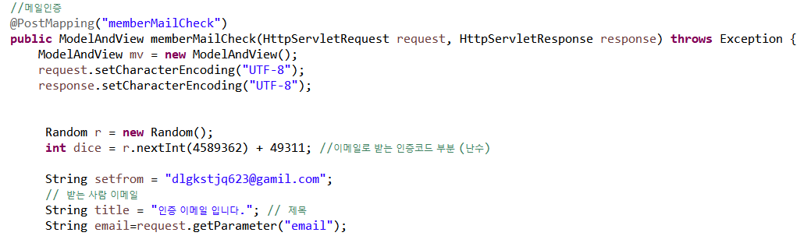
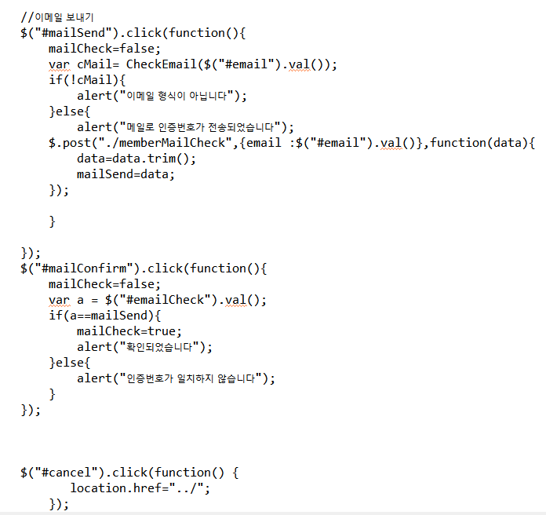
회원가입
메일인증Controller
인증이메일 전송
이메일 형식 만족하면 인증번호 전송 후 확인 버튼 클릭
인증번호는 난수로 전송

Slide 17
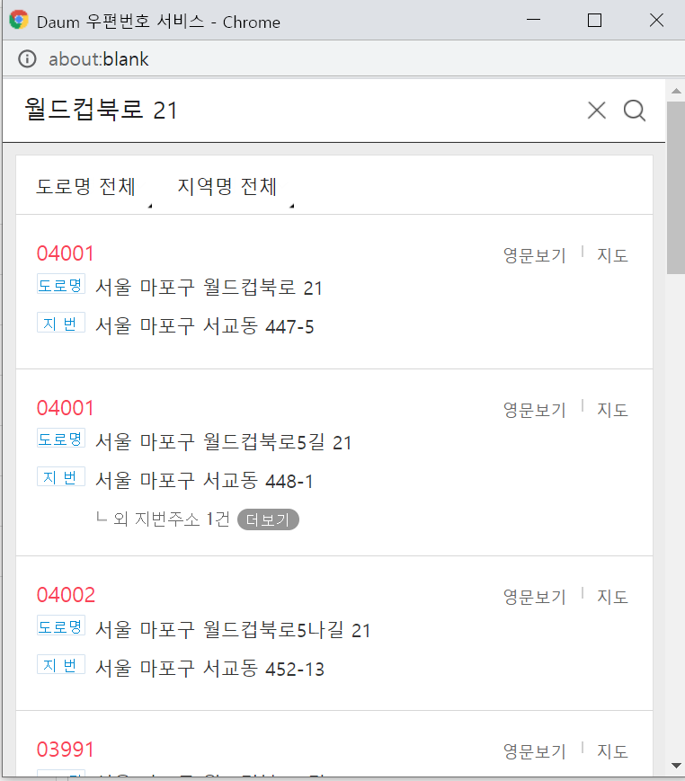
회원가입

Slide 18
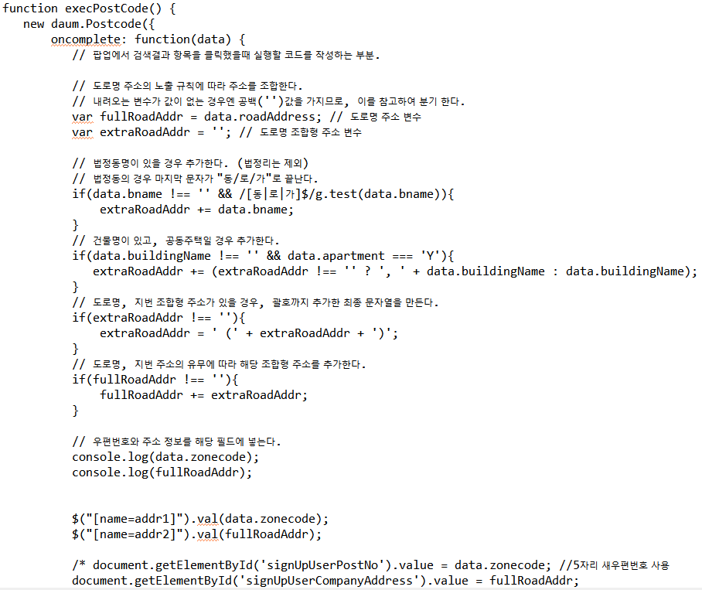
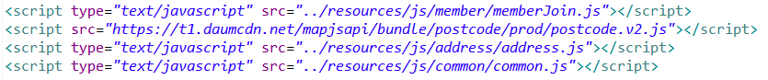
회원가입_이메일API
다음 우편번호 API
스크립트에 daum.cdn.net 주소 삽입
우편번호와 주소정보를 해당 필드에 넣어 저장

Slide 19
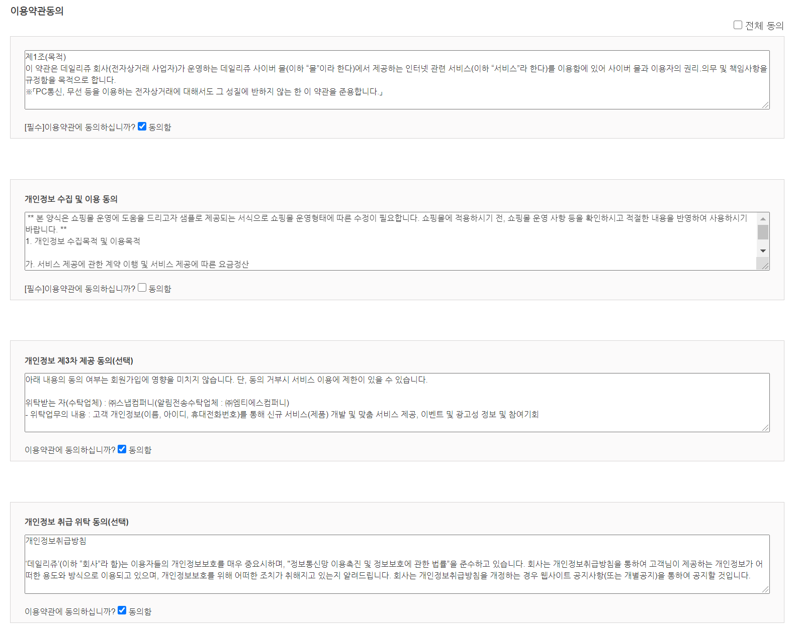
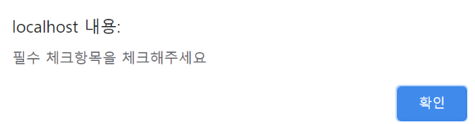
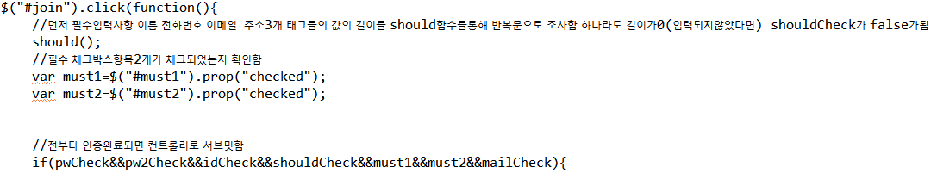
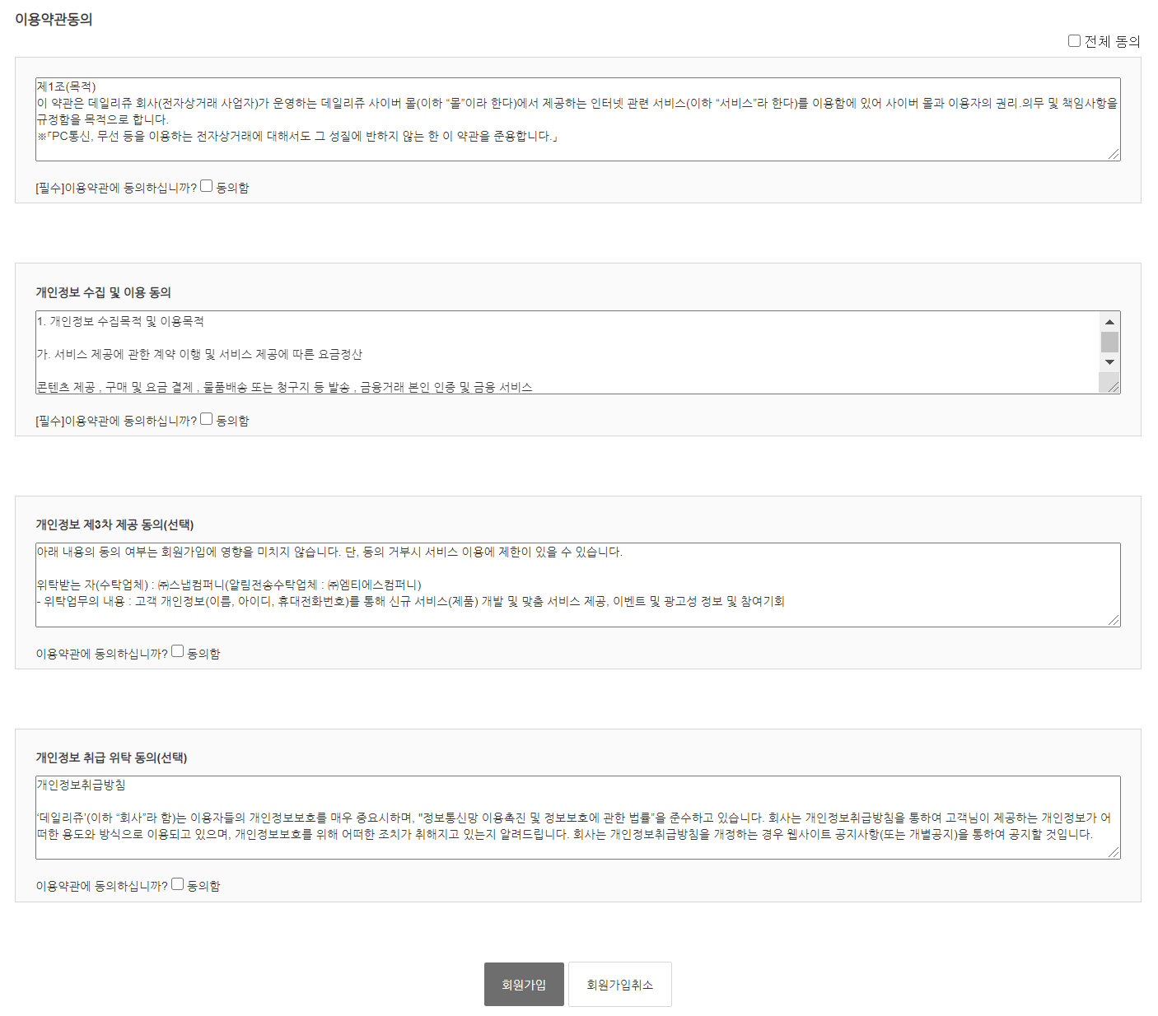
회원가입
약관동의
필수항목 체크박스 2가지가 동의(checked)했는지 확인
회원가입 필수항목 모두 인증 완료되면 컨트롤러로 submit

Slide 20
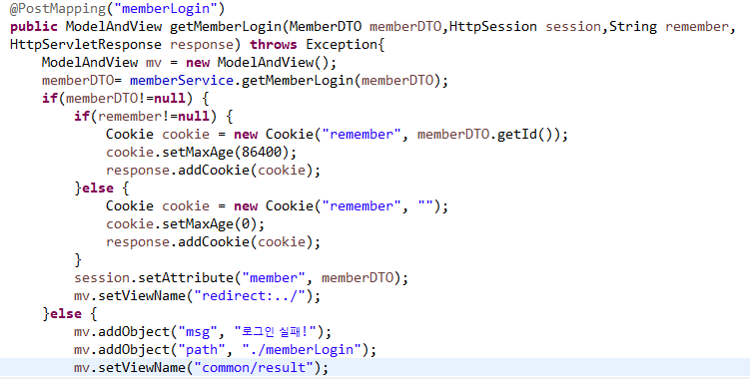
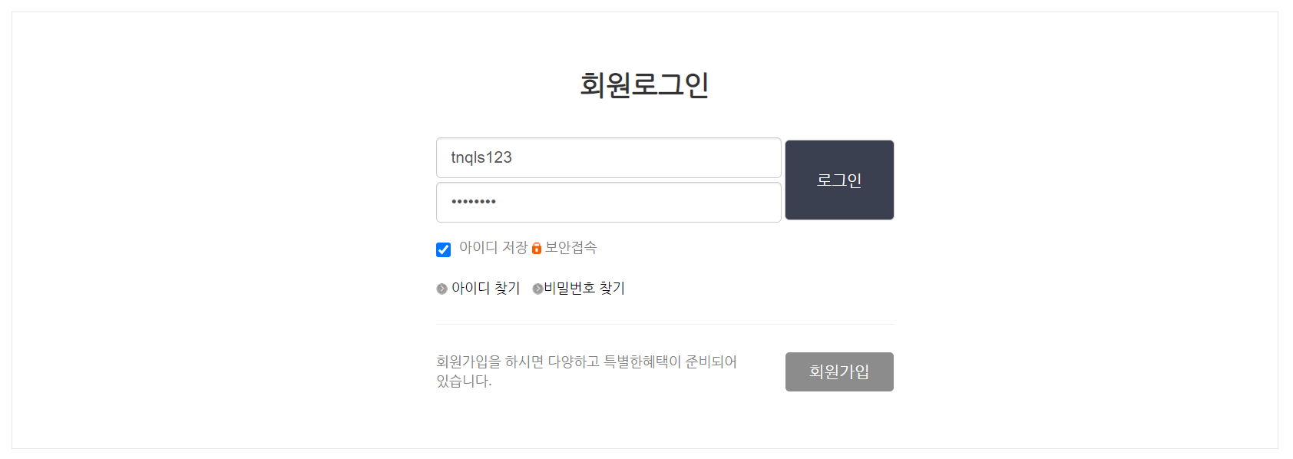
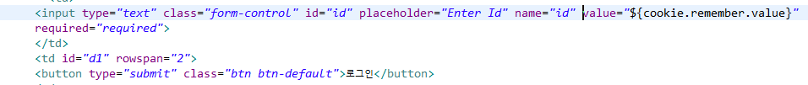
로그인
쿠키를 이용한 아이디 저장

Slide 21
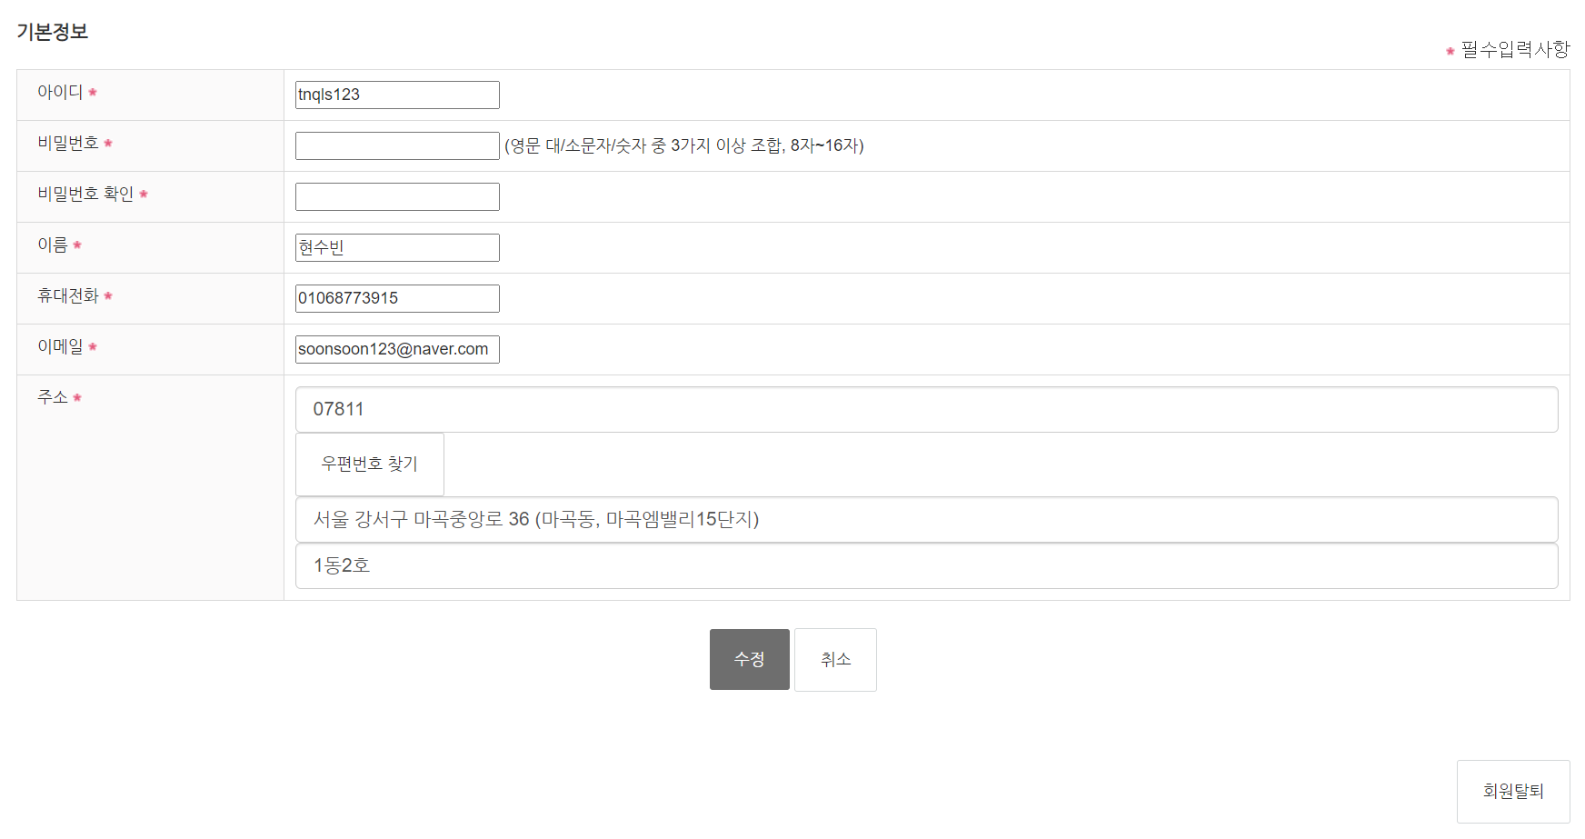
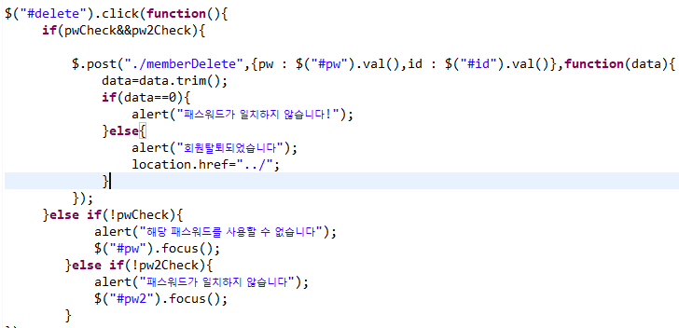
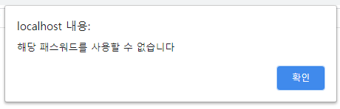
회원정보 수정&삭제
비밀번호 입력하지않고 수정 및 회원탈퇴 불가
버튼 누를 시 바뀌는 비밀번호 입력 폼
Ajax 사용해 Delete 기능 수행
비밀번호 일치 확인되면 회원탈퇴 가능
버튼을 누르면 alert 창 출력

Slide 22
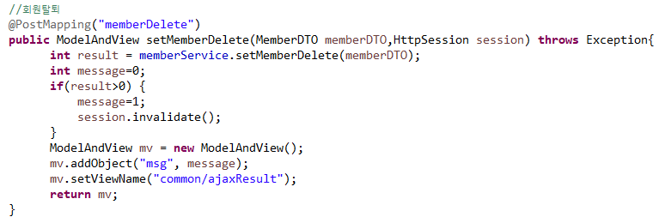
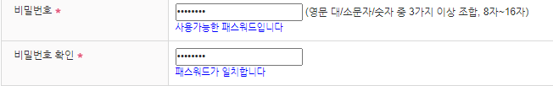
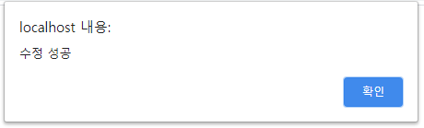
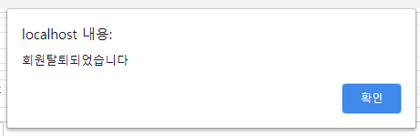
회원정보 수정&삭제
session.invalidate()를 이용하여 저장된 정보 삭제
비밀번호 제대로 입력한 뒤 수정/회원탈퇴 버튼을 누를 시 나오는 alert창

Slide 23
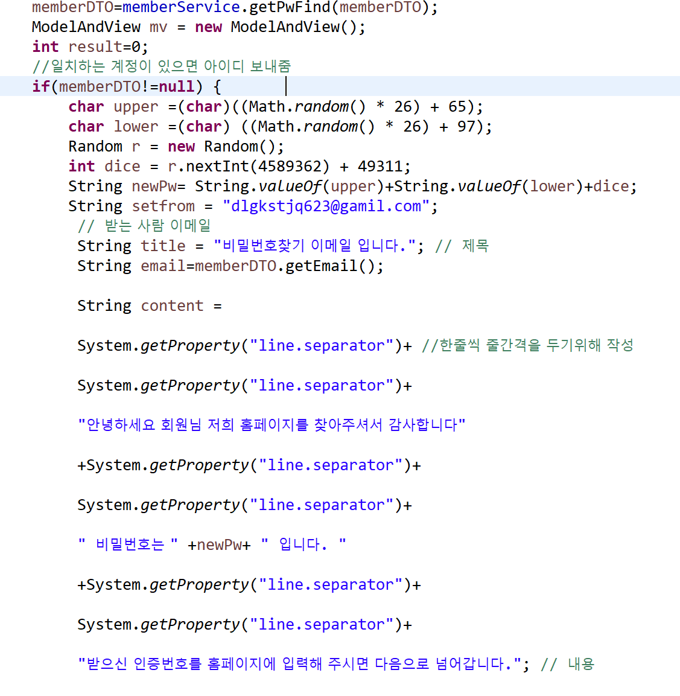
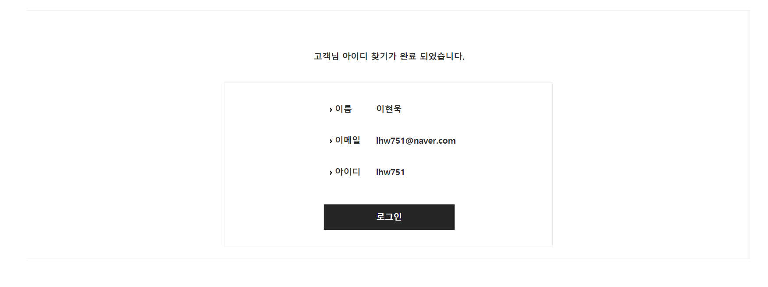
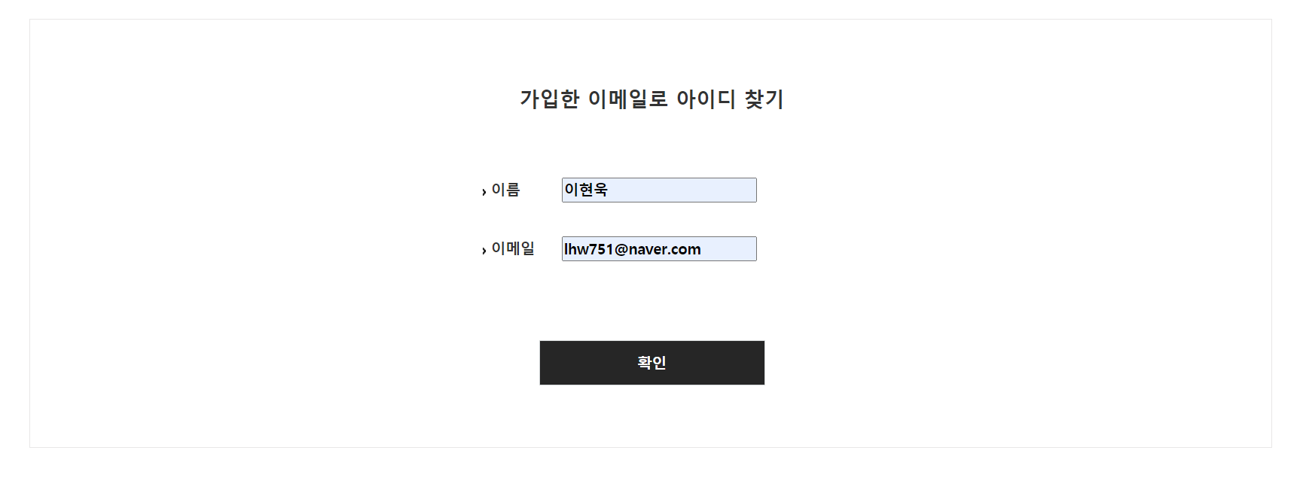
아이디 찾기 & 비밀번호 찾기
대문자 1개 + 소문자 1개 + 숫자 랜덤으로 만들어 이메일로 전송

Slide 24
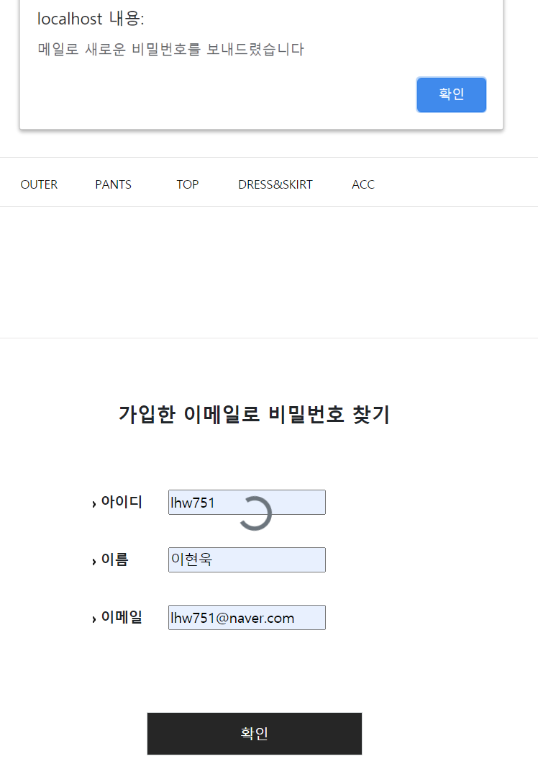
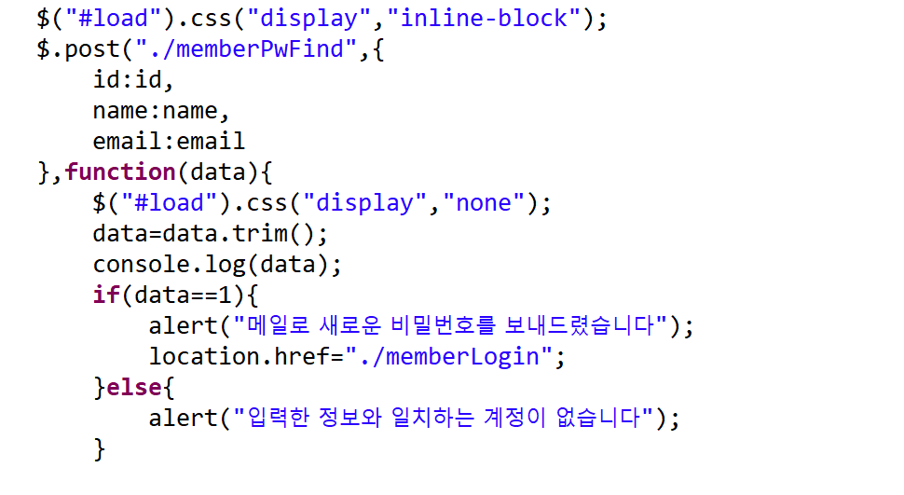
아이디 찾기 & 비밀번호 찾기
아이디+이름+이메일 입력받아 해당 계정 있는지 확인
Ajax로 확인메일 보내거나, 계정 없다고 알림창 출력
버튼 클릭 시 로딩 효과 나타나고, 메일 전송되면 사라짐

Slide 25
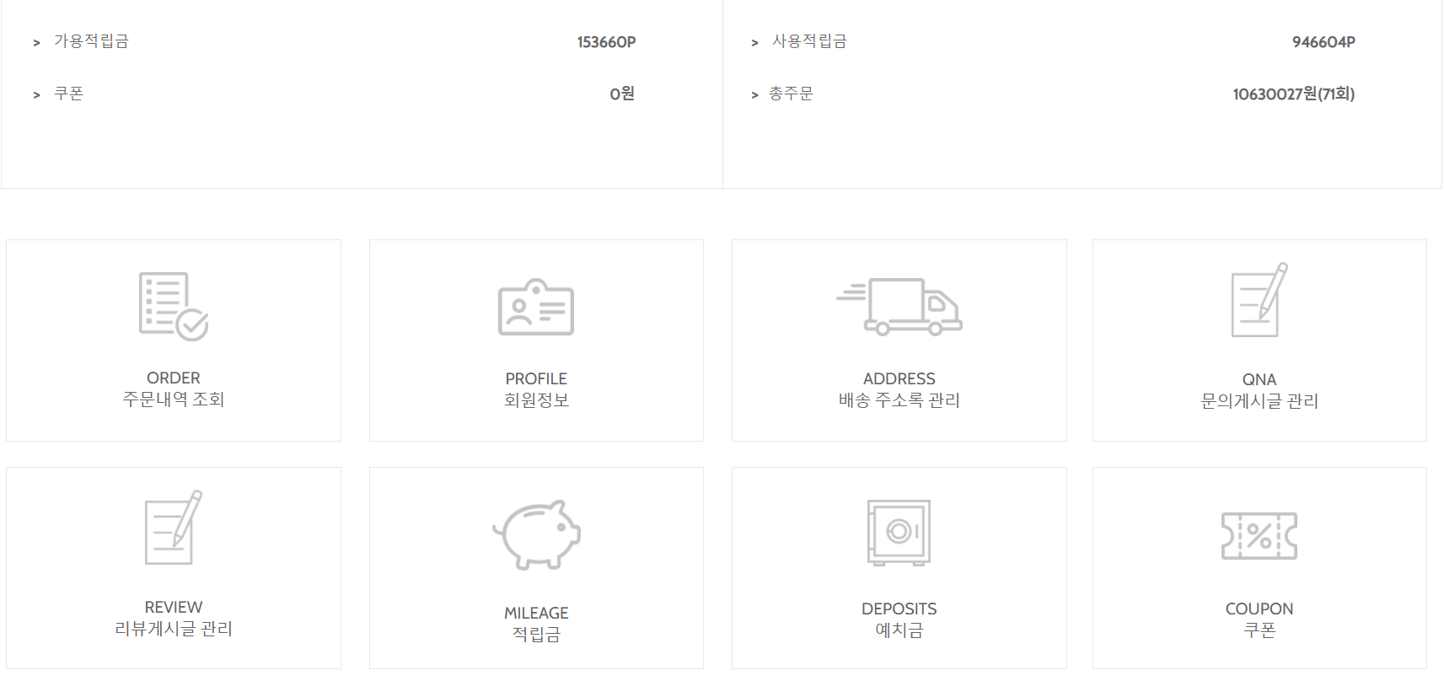
마이페이지

Slide 26
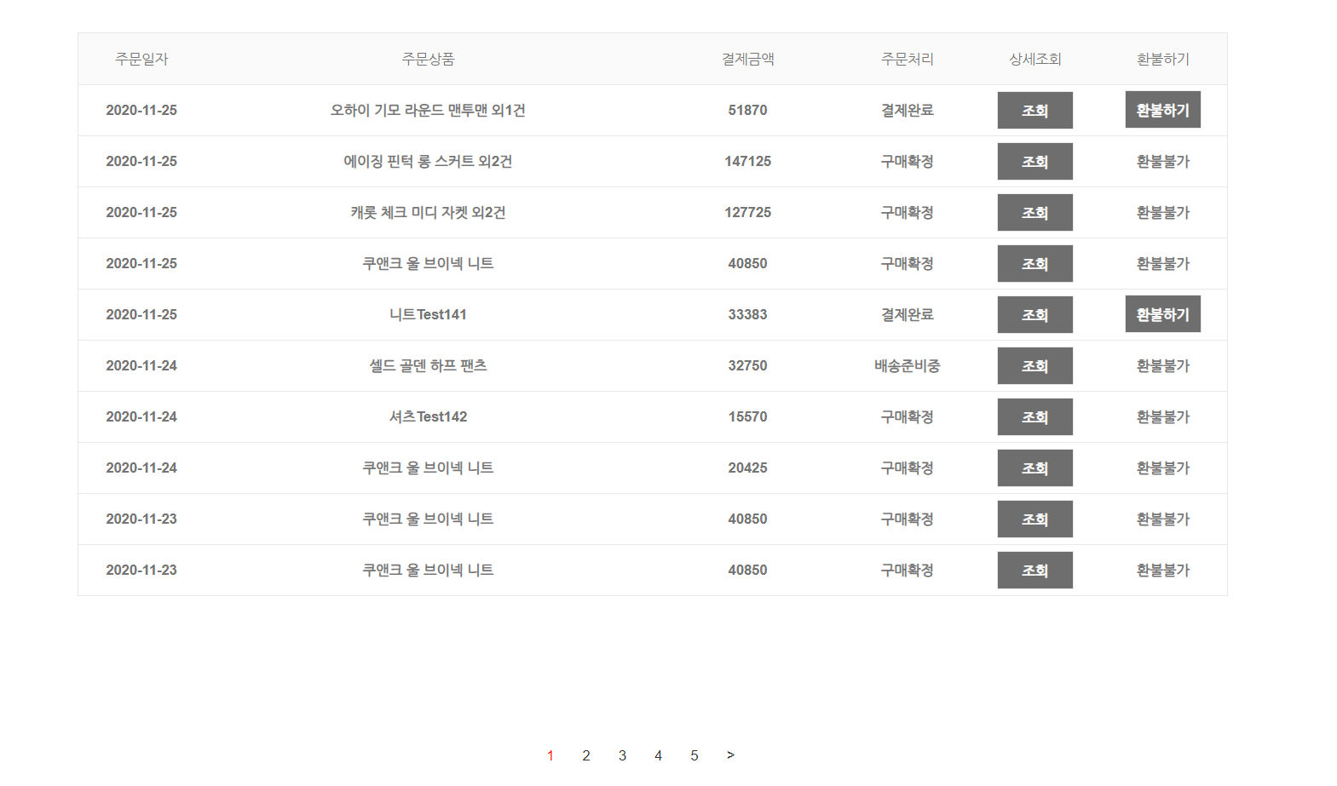
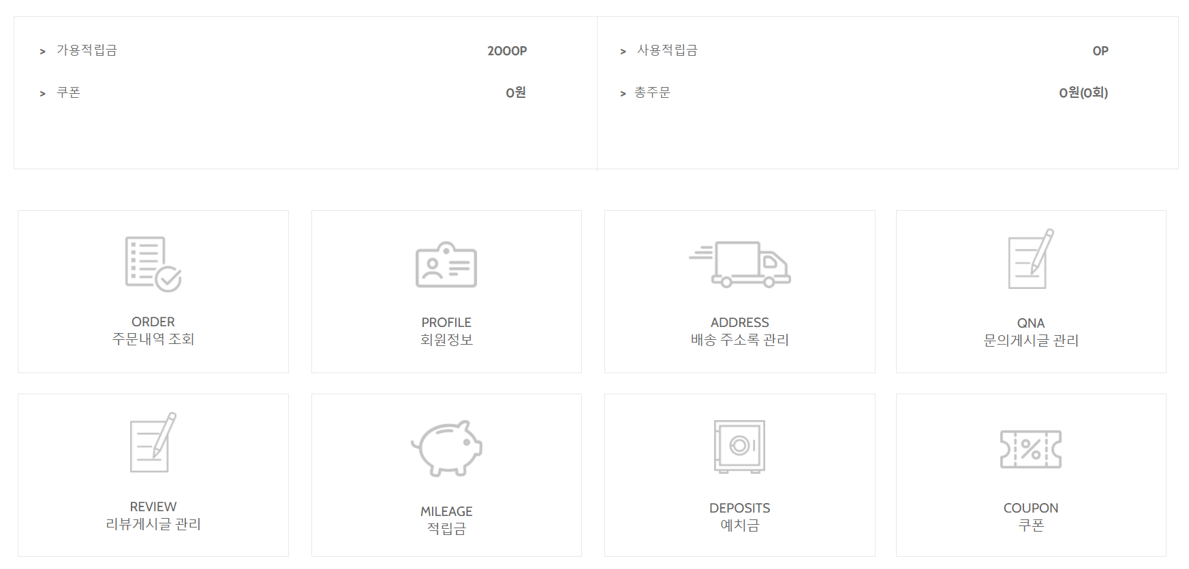
마이페이지
주문내역 조회

Slide 27
마이페이지
My Info / 회원 정보

Slide 28
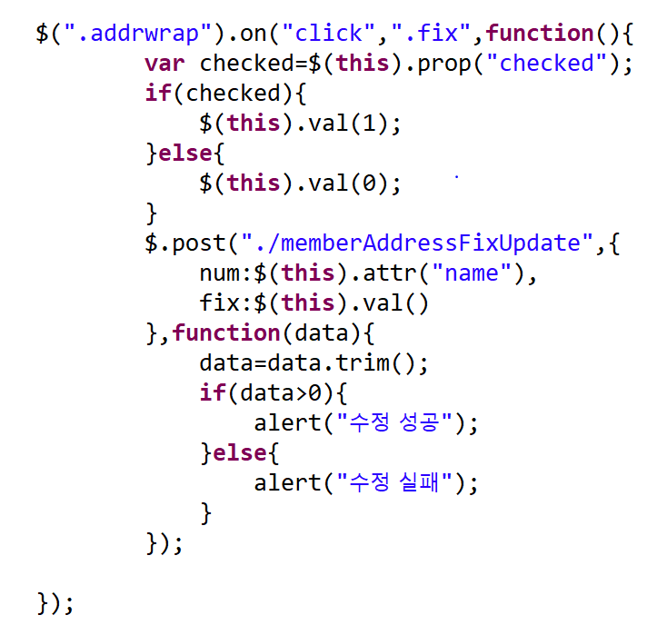
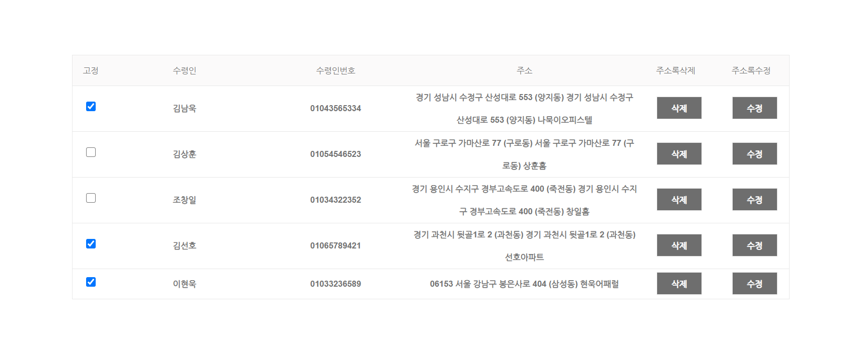
마이페이지
배송 주소록 관리
Ajax부분에 클릭 이벤트를 부여하기위해 이벤트 위임 사용
Check-Box 클릭시 Ajax로 해당 주소지 데이터 고정

Slide 29
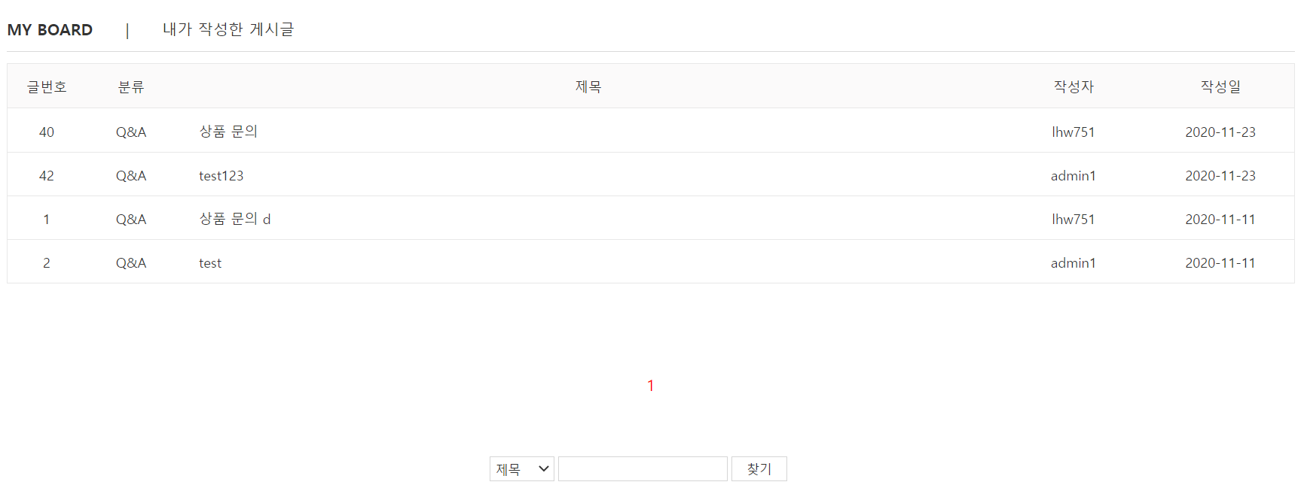
마이페이지
내가 작성한 문의글 모아 보기
관리자 댓글

Slide 30
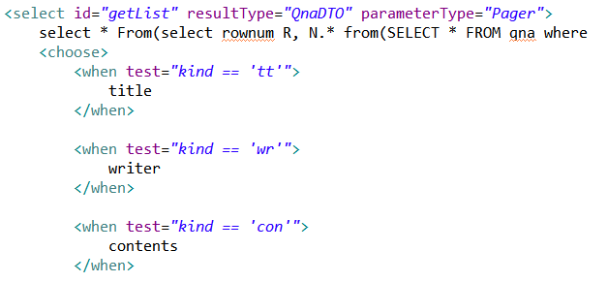
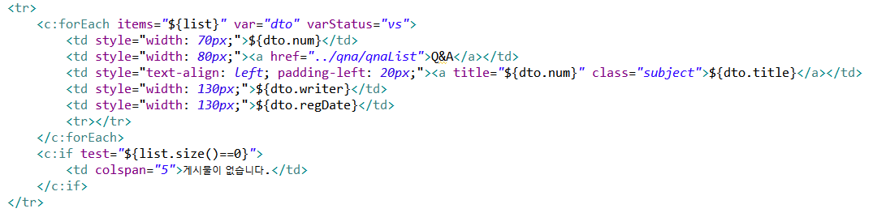
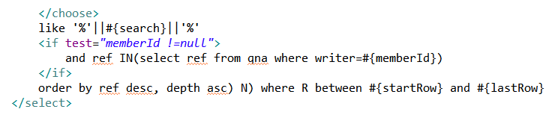
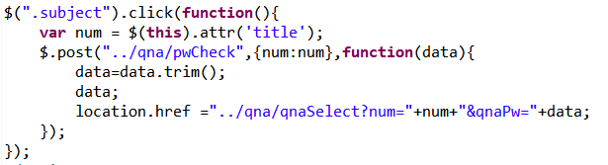
마이페이지
로그인 후 마이페이지 ▶ 문의게시글관리
memberId가 null이 아니면 조건(해당 ID = 작성자)에 맞는 qna글의 원글 번호들(내가 쓴 원글과 ref가 같은 댓글)을 가져옴
원글과 해당 원글에 대한 댓글을 리스트에 출력
글 제목을 클릭하면 qnaSelect를 통해 해당 번호글로 이동
만약 게시글이 없어 리스트의 사이즈가 0이라면 "게시물이 없습니다“ 출력

Slide 31
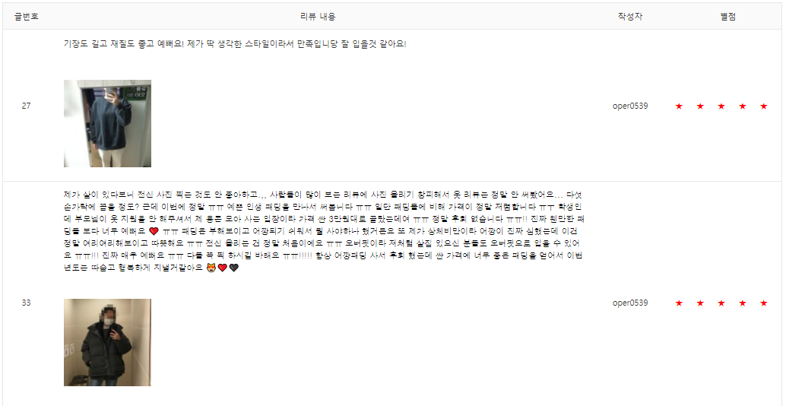
마이페이지
내가 쓴 리뷰 게시글 모아 보기

Slide 32
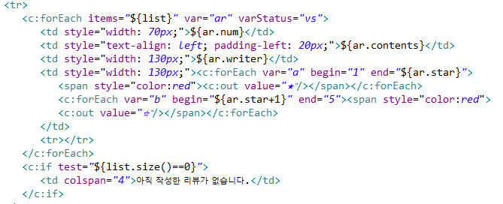
마이페이지
로그인된 계정이 작성한 모든 리뷰를 가져옴
만약 게시글 없어서 리스트의 사이즈가 0이라면 “아직 작성한 리뷰가 없습니다.” 출력
반복문(forEach)을 통해 리뷰 입력 시 지정한 별점(★) 출력

Slide 33


게시판 _ 공지사항

Slide 34
게시판 _ 공지사항
번호 내림차순 정렬

Slide 35


게시판 _ 공지사항
관리자 계정으로 로그인 시 글쓰기 버튼 보이기
Mapper

Slide 36

게시판 _ Q&A

Slide 37


게시판 _ Q&A
비밀번호 칸(숫자 4자리인지)/email 칸 모두 작성되어 있는지 유효성검사
이메일 앞부분@뒷부분 합쳐서 DB에 저장

Slide 38



게시판 _ Q&A
Post방식으로 관리자 (admin)의 댓글일 경우 해당 글 비밀번호도 같이 넘겨줌
관리자이며, 원 글에 대한 댓글(depth)이 없고, 원글의 갯수(cnt)가 1인 경우에만 ’답변’버튼 출력
회원이고, 해당 회원의 id가 글쓴이와 같으면 ‘수정 및 삭제’ 가능

Slide 39

게시판 _ Review

Slide 40



게시판 _ Review

Slide 41




게시판 _ Review
페이징 처리 – JSP 페이지
review테이블에서 페이징해 가져온 모든 속성과 reply 테이블의 댓글정보 가져옴
페이징 처리 –ReviewService 클래스
리뷰와 댓글을 같은 페이지에 구현하는데 이는 1대N관계 가지므로 조인 통해 호출
resultMap 사용하여 Review 테이블과 Reply 테이블의 leftJoin 결과를 리턴

Slide 42



게시판 _ Review
리뷰 댓글(펼치기 접기)
2. 댓글 개수에 따라 : <n개의 댓글 보기>
3. 관리자 계정으로 로그인 시 관리자 아이디가 아닌 ‘관리자’로 나오게끔 설정

Slide 43


상품페이지
각 카테고리에 해당되는 상품목록을 가져옴
사용자가 지정하는 순서에 따라 정렬
(최신순, 조회순, 높은 가격순, 낮은 가격순)

Slide 44


상품페이지 _ 검색
검색어가 포함된 상품리스트 가져옴
가격대별 조회가 가능함

Slide 45


상품페이지
구매 시 상품의 최대수량은 10개까지 가능
판매가와 수량을 곱하여 총 금액을 계산

Slide 46



장바구니

Slide 47


장바구니
ㅊ
상품을 장바구니에 추가 할 때 이미 장바구니에 담겨 있는지 Ajax로 중복검사
이미 담겨져 있는 제품의 경우에도 장바구니에 추가 하길 원할 경우 해당 상품 수량만큼 장바구니의 상품 수량을 더함

Slide 48



장바구니
ㅊㅍ
ㅊ
check함수를 통해 체크되어있는 장바구니 목록을 주문페이지에 배열로 보냄.
전체상품 주문 시 체크박스를 모두 체크하여 check함수를 실행함
상품페이지에서 바로구매 통해 주문페이지로 이동

Slide 49


주문
ㅊ
사용자의 기본정보 ,배송지 목록, 주문상품목록 전부 가져옴
적립금이 결제금액보다 같거나 클 경우 결제 불가
최대 적립금 사용액은 결제금액의 50프로로 제한함

Slide 50

주문

Slide 51

결제

Slide 52

결제
아임포트 API를 통해 결제 시도 후 결제 성공 실패를 if문으로 구분
결제에 성공하였다면 Ajax를 통해 컨트롤러에 다음 데이터들을 보냄
→ 결제 상품들의 상품번호, 색상, 사이즈, 수량
→ 아임포트에서 발급 받은 주문번호
→ 구매자가 사용한 포인트 금액
→ 최종 결제된 금액
→ 배송지 정보
→ 장바구니목록에서 결제된 장바구니 일련번호

Slide 53


결제
ㅊ
ㅊ
결제 성공 후 Ajax를 통해 전송 받은 데이터들을 트랜잭션을 위해 하나의 Service 메소드에서 일괄적으로 처리

Slide 54

주문조회 _ 결제정보 상세조회

Slide 55

주문조회 _ 결제정보 상세조회
하나의 주문에서 여러 개의 상품이 존재 할 수 있으므로 정규화를 통해 불필요한 데이터의 중복 방지
각 주문의
1) 구매자, 결제금액, 포인트 사용금액, 배송지정보, 처리상태, 주문날짜 등을
담고있는 테이블과
2) 주문에 대한 상품 정보 등을 담고있는 테이블로 나눔
2)상품 정보 등을 담고있는 테이블은 상품테이블의 상품번호를 참조
주문상세내역에서 주문에 대한 각 정보와 각 구매 상품 목록의 상품 이름과 이미지를 보여주기 위하여 <주문종합테이블, 주문상품테이블, 상품테이블> 조인한 뒤 ResultMap으로 한번에 데이터를 가져옴

Slide 56
환불
주문 리스트에서 처리상태가 결제완료 상태인 주문만 환불 가능함

Slide 57

관리자 _ 일일 / 주간통계

Slide 58

관리자 _ 일일 / 주간통계
ㅊ
1주일에 해당되는 날짜들의 각 판매금액을 반복문을 통하여 리스트에 담음
현재날짜의 0시0분부터 현재시간 까지의 주문횟수와 금액을 가져옴

Slide 59



관리자 _ TOP5 상품

Slide 60

관리자 _ TOP5 상품
ㅊ
특정 기간에서 가장 매출이 높은 상품 5개의 매출금액과 수량을 가져옴
데이터의 정확성을 위해 기간의 시작 날짜와 종료 날짜를 문자열로 변환시킨 뒤 문자열 연결 연산자 활용하여 시작날짜는 0시0분0초로 종료날짜는 오후 11시 59분 59초로 변경함

Slide 61




관리자 _ 상품등록
ㅊ
카테고리선택에서 대분류 카테고리를 선택할 때마다 그에 맞는 소분류 카테고리를 Ajax로 가져와서 동적으로 Option 목록을 변화시킴

Slide 62

관리자 _ 상품등록

Slide 63

관리자 _ 주문관리

Slide 64

관리자 _ 주문관리
관리자가 주문의 처리상태를 바꿀 수 있음
바꾼 주문의 처리 상태가 구매확정일 경우 주문 결제금액의 10%를 구매자에게 적립금으로 전환해줌

Slide 65

관리자 _ 회원관리

Slide 66


관리자 _ SMS

Slide 67



관리자 _ SMS
ㅊ
ㅊ
Coolsms API 사용

Slide 68




관리자 _ 메인사진 관리
ㅊ
파일 업로드시 readAsDataURL을 통한 이미지 미리보기 제공
CDN 라이브러리로 이미지 드래그 이벤트 추가
정렬 메소드를 통해 사진의 인덱스순서를 변경시킴

Slide 69



인터셉터_ 관리자
ㅊ
관리자와 일반사용자 구분하는 컬럼을 활용
관리자가 아니면 관리자 페이지에 접근 못 하게함

Slide 70



인터셉터_ 특정 사용자
게시글의 수정은 해당 게시글의 작성자만 가능해야 함
로그인을 했더라도 해당 글의 작성자가 아니면 인터셉터로 가로챔

Slide 71



에러페이지

Slide 72
결론

Slide 73
개선점
리뷰게시판 Ajax로 변경
주문로직 코드구조 개선

Slide 74
프로그램 시연

Slide 75
감사합니다.

